Slide 1

Caso 4. Sistema de inscripción a cursos extracurriculares Estudiantes: Alisson Arely Hernández Camargo Irving Josue Andablo Islas Monserrath Muñoz Juarez Docente: José Luis Herrera Gallardo 3DMS-G2 21/05/2026

Slide 2

2. Introducción
La universidad ofrece cursos extracurriculares el problema es que las inscripciones son mediante formularios impresos y eso dificulta saber cierta información como cuántos alumnos hay, que grupos están llenos, cupo máximo, horarios etc. Y para organizar toda la información se construirá una base de datos donde ayude a registrar la información de los alumnos, para que los que se encargan del registro de los cursos organicen y guarden la información sobre los alumnos para poder acceder más fácil a la información si necesidad de buscar entre formularios.

Slide 3
3. Necesidad de información
Alumnos:
1. Matrícula
2. Nombre
3. Carrera
4. Grupo
5. Correo
6. Teléfono
Cursos:
1. Nombre
2. Descripción
3. Duración
4. Cupo máximo
5. Horario
Docentes:
1. ID docente
2. Nombre
3. Especialidad
4. Correo
Inscripciones:
ID inscripción
Fecha de inscripción
Estado

Slide 4

4. Usuarios del sistema
Coordinación Académica:
Registrar cursos.
Registrar docentes.
Consultar cupos.
Generar reportes
Alumnos
Inscribirse al curso.
Darse de baja.

Slide 5

5. Procesos principales
Registrar alumnos
Registrar docentes
Registrar cursos
Inscribir alumnos
Verificar cupo disponible
Validar horarios
Dar de baja
Consultar información
Generar reportes

Slide 6
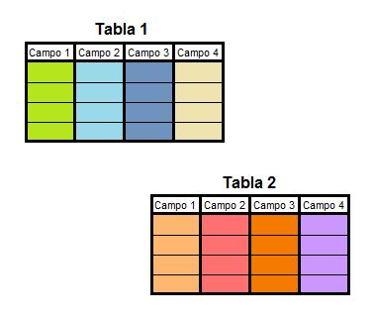
6. Entidades o tablas propuestas
Alumnos
Matricula (PK) | Nombre | Carrera | Grupo | Correr | Teléfono
Docentes
Id_Docente (PK) | Nombre | Especialidad | Correo | Teléfono
Cursos
Id_Curso (PK) | Nombre | Descripción | Duración | Cupo máximo | Horario
Inscripciones
Id_Inscripción (PK) | Fecha de Inscripción | Estado

Slide 7
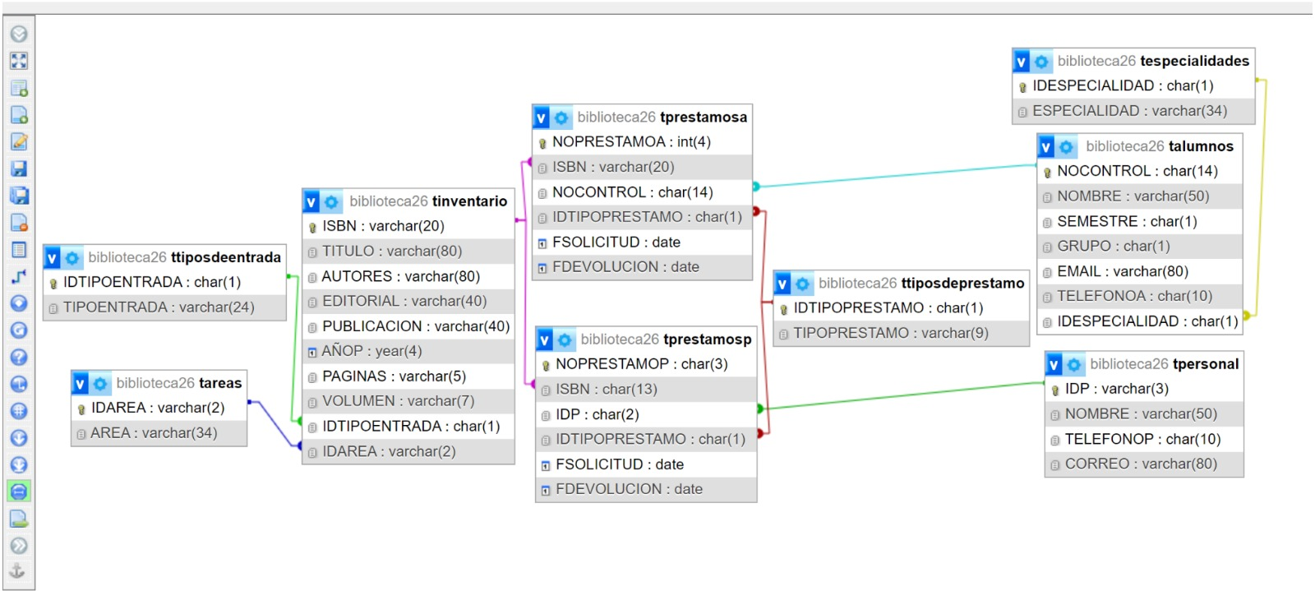
7. Relaciones entre datos
Relaciones identificadas
Un docente puede impartir varios cursos.
Un curso pertenece a un solo docente.
Un alumno puede tener varias inscripciones.
Un curso puede tener muchas inscripciones.
La tabla Inscripción relaciona a los alumnos con los cursos

Slide 8

8. Consultas o reportes útiles
Lista de alumnos inscritos por curso.
Cupos disponibles de cada curso
Nombre de los docentes de cada curso
Cursos inscritos por un alumno
Cursos que ya alcanzaron el cupo máximo

Slide 9
9. Conclusión
Fue muy importante el diseño de la base de datos para entender cómo se organizaría toda la información del sistema de inscripción a cursos extracurriculares. Del análisis del caso se identificaron los principales datos que se deben guardar, alumnos, docentes, cursos, inscripciones, y la relación que hay entre ellos.
En resumen, diseño basa datos ayuda a que la información esté mejor organizada y facilita mucho el proceso de inscripción, hace que sea más rápido, ordenado y eficiente que el manual método que se utilizaba anteriormente.

